Slide 1
打造今日世界
科技文明通论第十讲
上海辰山植物园高级工程师 刘夙

Slide 2
第二、三次工业革命的对比
第二次工业革命 | 第三次工业革命
电力、石油 | 核能
电气、化工技术 | 空间、电子技术
 | 计算机和生物工程
标准化的应用 | 标准化的进一步推广
福特制 | 温特制
个人工程师 | 大型实验室
 | 军事技术的推广
 | 政府部分主导创新

Slide 3
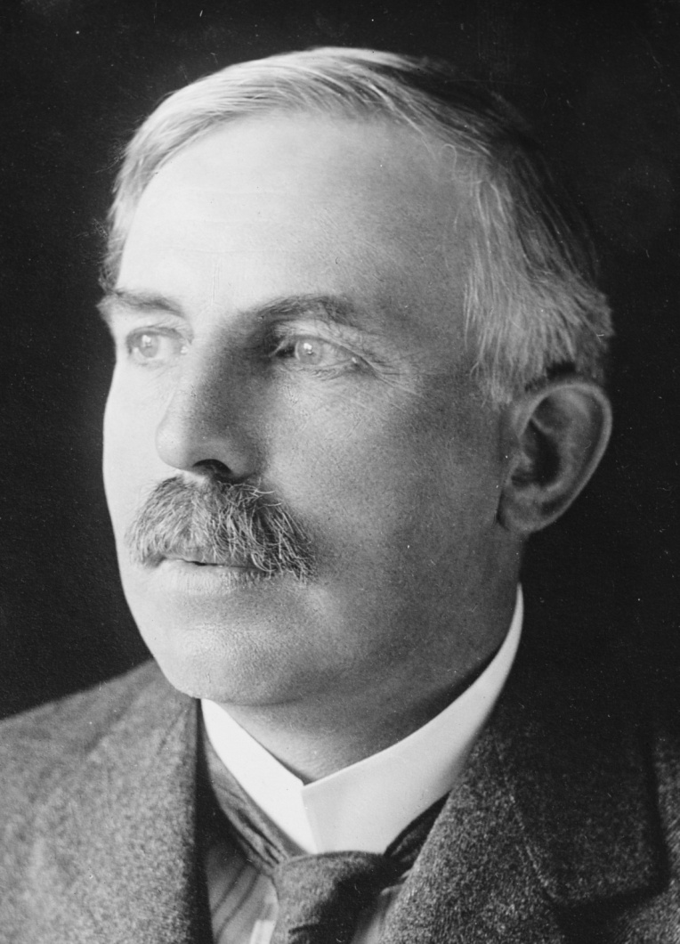
核能时代
Ernest Rutherford (1871–1937)
1919年用α粒子轰击氮原子核，得到氧原子核，首次实现元素的嬗变
第104号元素：rutherfordium（鑪）

Slide 4
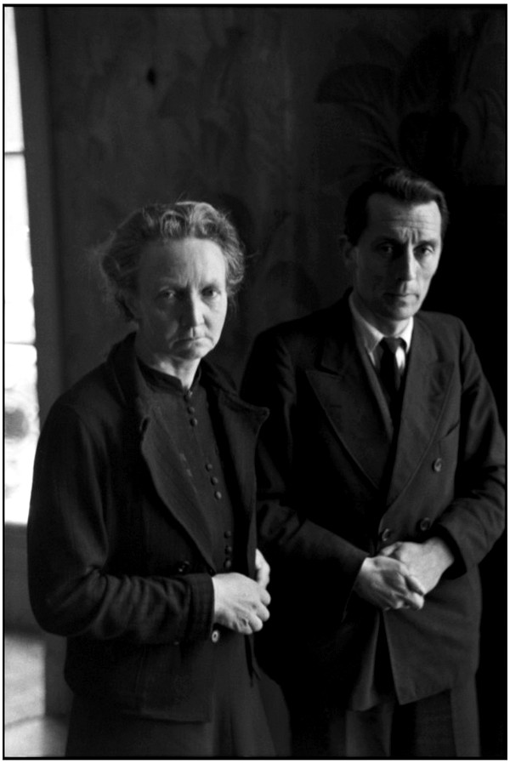
核能时代
Frédéric Joliot-Curie (1900–1958)
Irène Joliot-Curie (1897–1956)
1934年用α粒子轰击铝，首次人工制得放射性同位素
第96号元素：curium（锔）

Slide 5
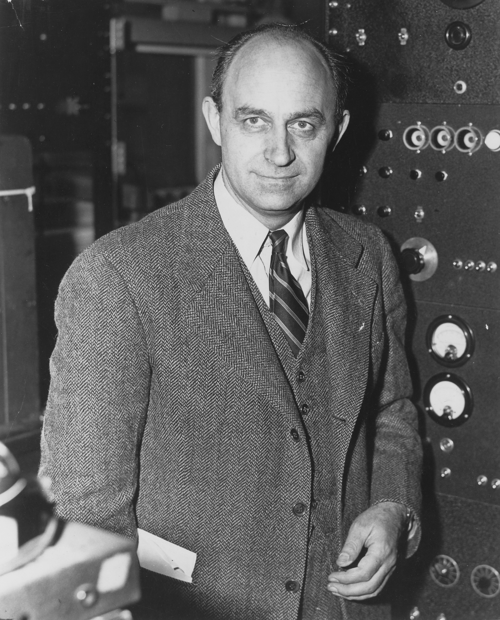
核能时代
Enrico Fermi (1901–1954)
1934年用中子轰击元素，发现慢中子有更强的核反应激发能力
第100号元素：fermium（镄）

Slide 6
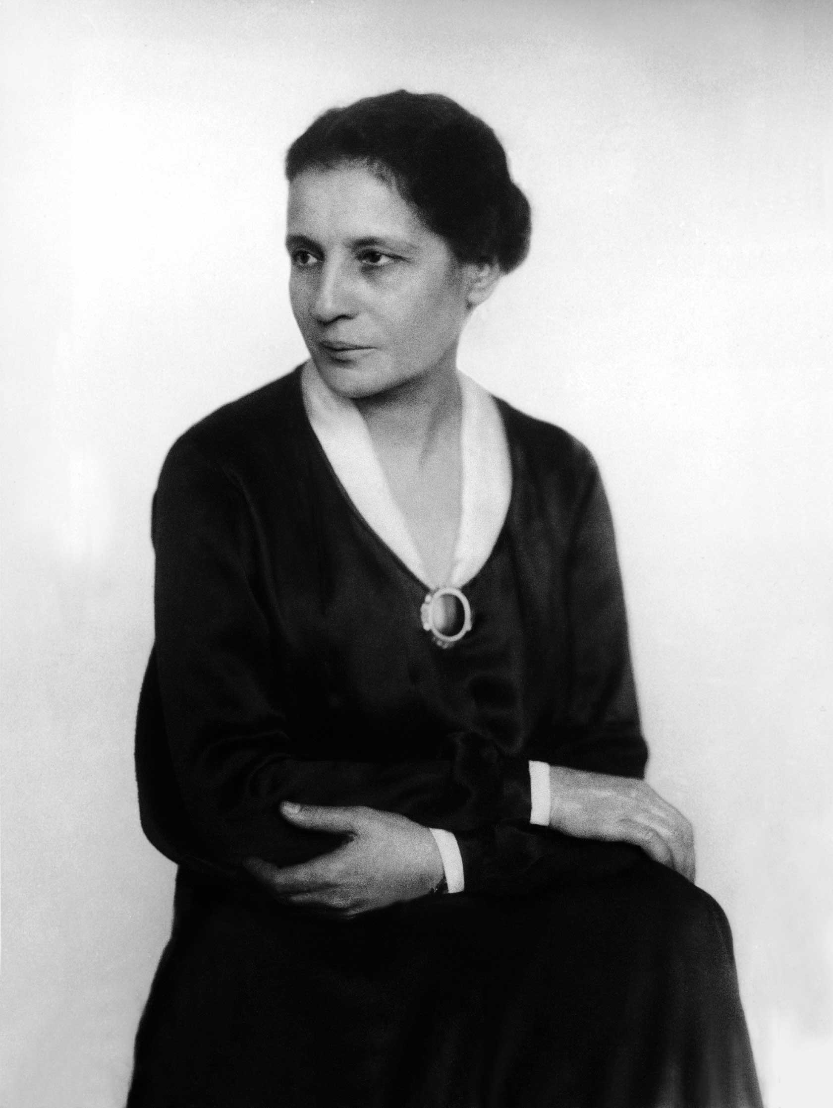
核能时代
Lise Meitner (1878–1968)
1938年用“核裂变”解释了哈恩发现的铀核用中子轰击后嬗变的现象
第105号元素旧名：hahnium（钅罕）
第109号元素：meitnerium（钅麦）

Slide 7
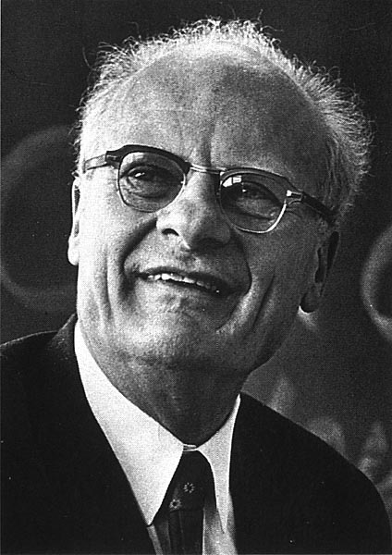
核能时代
Hans Bethe (1906–2005)
1938年与魏茨扎克独立提出恒星能量来自氢核聚变

Slide 8
核能时代
1939年10月11日齐拉德、爱因斯坦等人建议美国总统罗斯福研究原子弹
1941年12月6日美国政府正式开始“曼哈顿计划”
1942年11月25日启用洛斯阿拉莫斯基地
1942年12月2日费米主持建造的第一座核反应堆开始运转
1945年7月16日第一颗原子弹爆炸

Slide 9
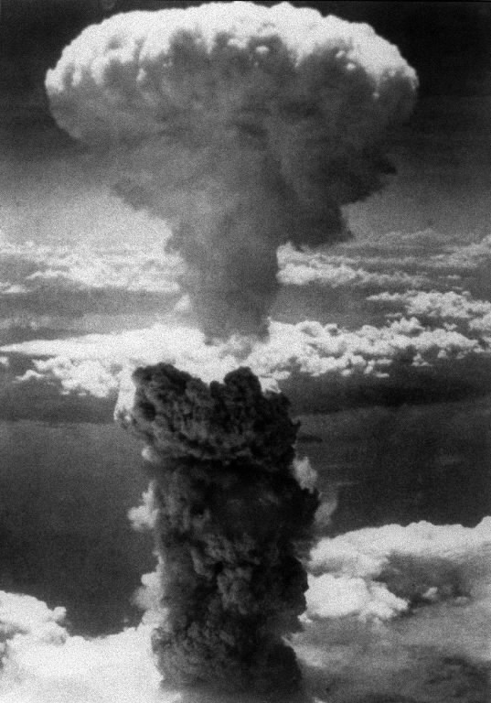
第二次工业革命
1945年7月16日第一枚原子弹试爆成功
1945年8月6日原子弹“小男孩”在广岛爆炸，13万人死亡
1945年8月9日原子弹“胖子”在长崎爆炸，6万人死亡

Slide 10
核能时代
1947年冷战开始
1949年8月29日苏联爆炸第一颗原子弹
1952年10月3日英国爆炸第一颗原子弹
1952年11月1日美国爆炸第一颗氢弹
1953年8月苏联爆炸第一颗氢弹
1960年2月13日法国爆炸第一颗原子弹
1964年10月16日中国爆炸第一颗原子弹
1967年6月17日中国爆炸第一颗氢弹

Slide 11
核能时代
1954年苏联建成第一座核电站
1956年英国建成第一座核电站
1957年美国建成第一座核电站
1979年3月28日美国三哩岛发生核事故
1986年4月26日苏联切尔诺贝利（今乌克兰）发生核事故
1991年中国建成第一座核电站——秦山核电站
2011年3月11日日本9.0级巨震引发福岛核电站发生核事故

Slide 12
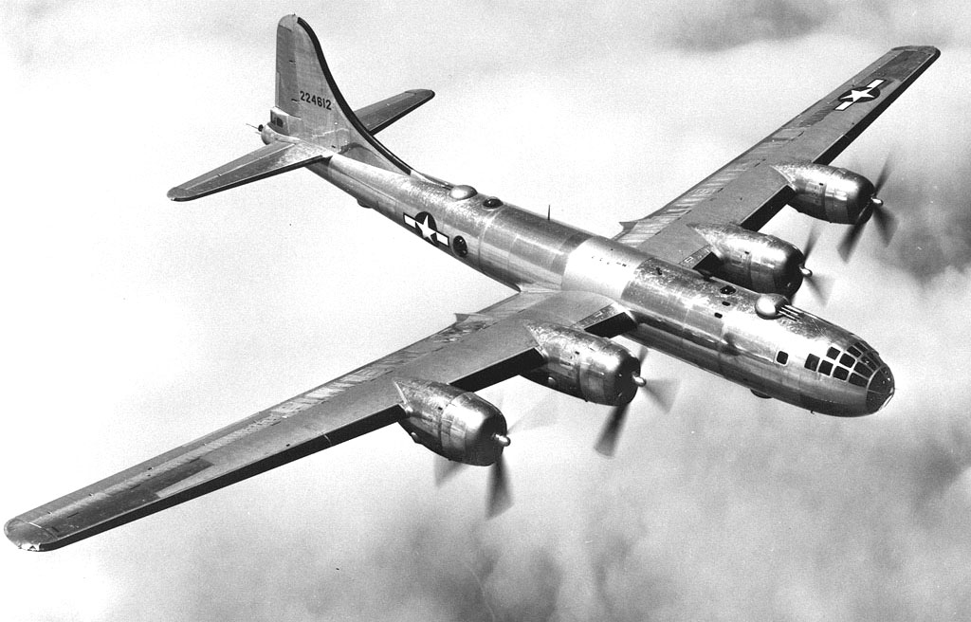
航空航天时代
波音公司成立于1916年
1930年代开始研制军用机
1944年B-29投入战场
1945年3月9–10日对东京实施大轰炸
1945年8月6日和9日投下原子弹

Slide 13
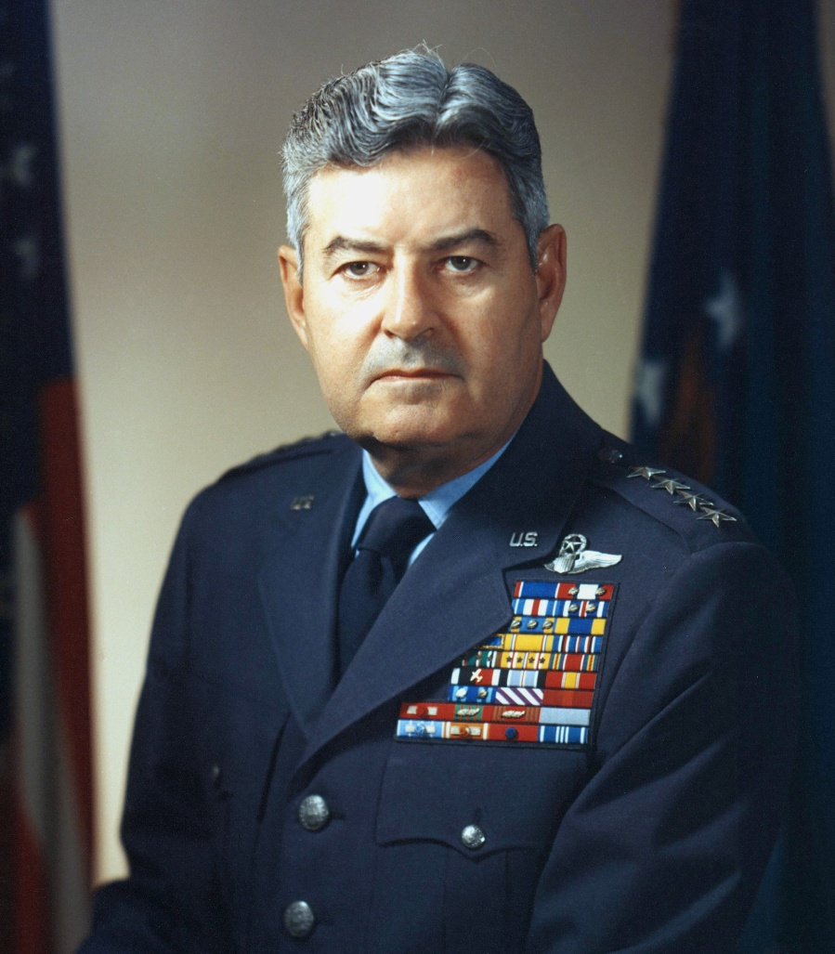
航空航天时代
Curtis E. LeMay (1906–1990)
1945年指挥美国空军对日本本土的战略轰炸
低空投掷凝固汽油弹，烧毁大量房屋
东京8.3万人死亡

Slide 14
航空航天时代
1939年德国试飞成功第一架喷气式飞机
1941年英国试飞成功第一架喷气式飞机
1947年飞机速度首次超过音障
1952年美国波音公司研制成功B-52重型轰炸机
1954年波音707首飞
1968年第一架民用超音速飞机图-144首飞
1981年隐形攻击机F-117A首飞
1982年以色列将无人机用于军事目的
2009年波音787首飞

Slide 15
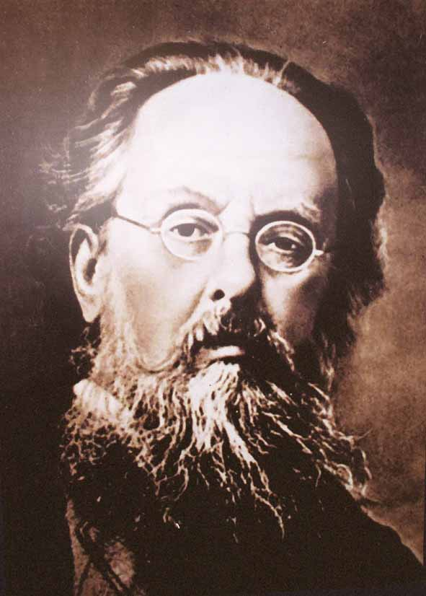
航空航天时代
K.E. Tsiolkovsky (1857–1935)
1903年开始建立航天理论

Slide 16
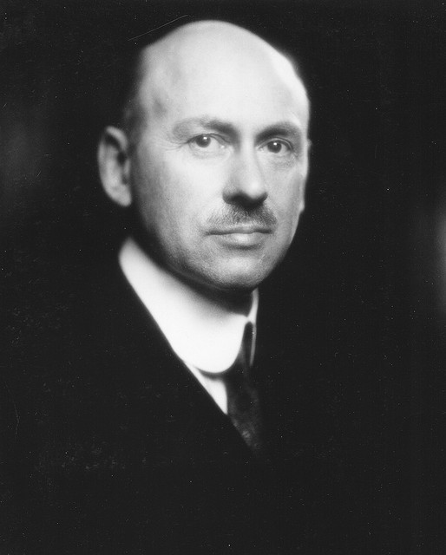
航空航天时代
Robert H. Goddard (1882–1945)
1918年试飞成功第一枚固体火箭
1926年试飞成功第一枚液体火箭
飞行2.5秒、56米

Slide 17
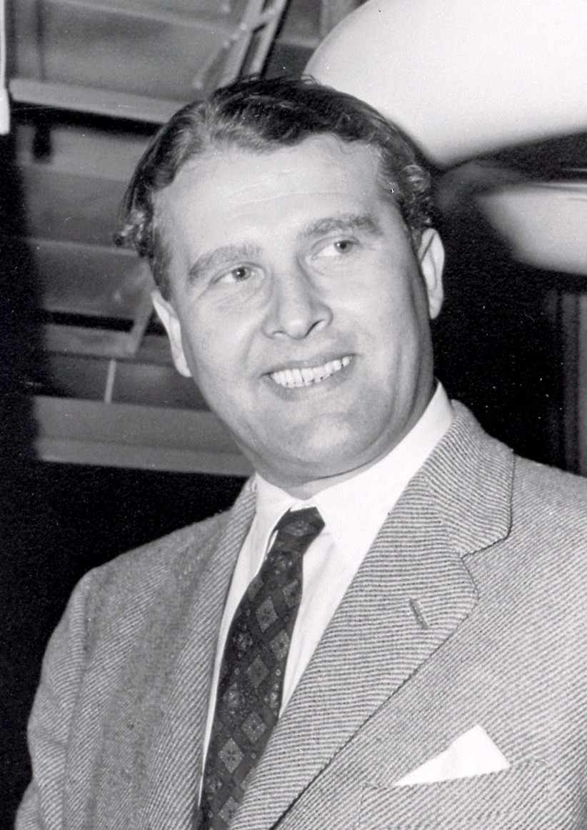
航空航天时代
Wernher von Braun (1912–1977)
1933年制成A-1火箭
1943年制成V-2导弹
“导弹之父”
1957年苏联发射第一枚洲际火箭

Slide 18
航空航天时代
1957年10月4日苏联发射第一颗人造卫星
1957年12月4日苏联发射第二颗人造卫星，开始动物实验
1958年1月31日美国成功发射第一颗人造卫星
1959年1月2日苏联发射第一颗人造行星
1959年9月12日苏联发射第一枚月球硬着陆探测器
1960年10月4日苏联发射第一颗人造月球卫星
1960年8月10日美国第一次回收卫星

Slide 19
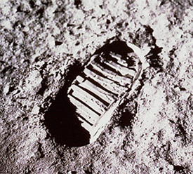
航空航天时代
1961年4月12日苏联进行第一次载人飞行，加加林成为第一位进入太空的宇航员
1961年5月5日美国宇航员谢泼德进入太空
1965年3月18日苏联宇航员实现太空漫步
1969年7月16日阿波罗11号升空，20日在月球着陆，阿姆斯特朗成为第一位踏足地外天体的人类

Slide 20
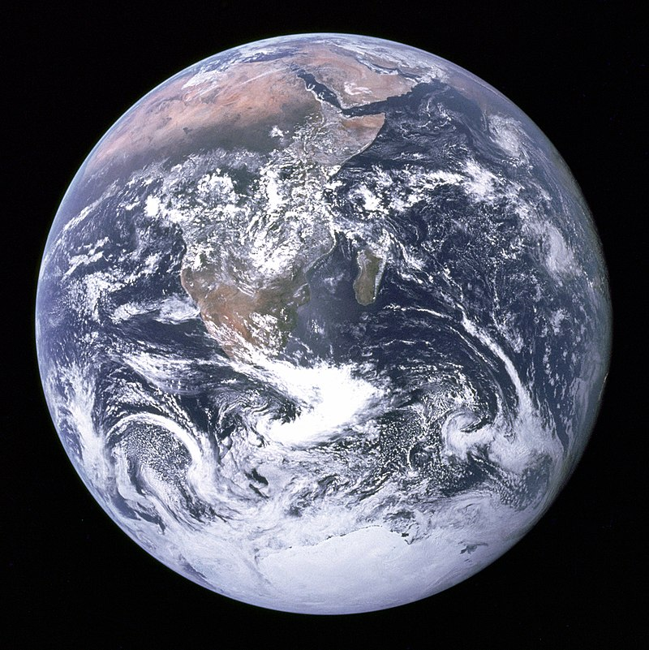
航空航天时代

Slide 21
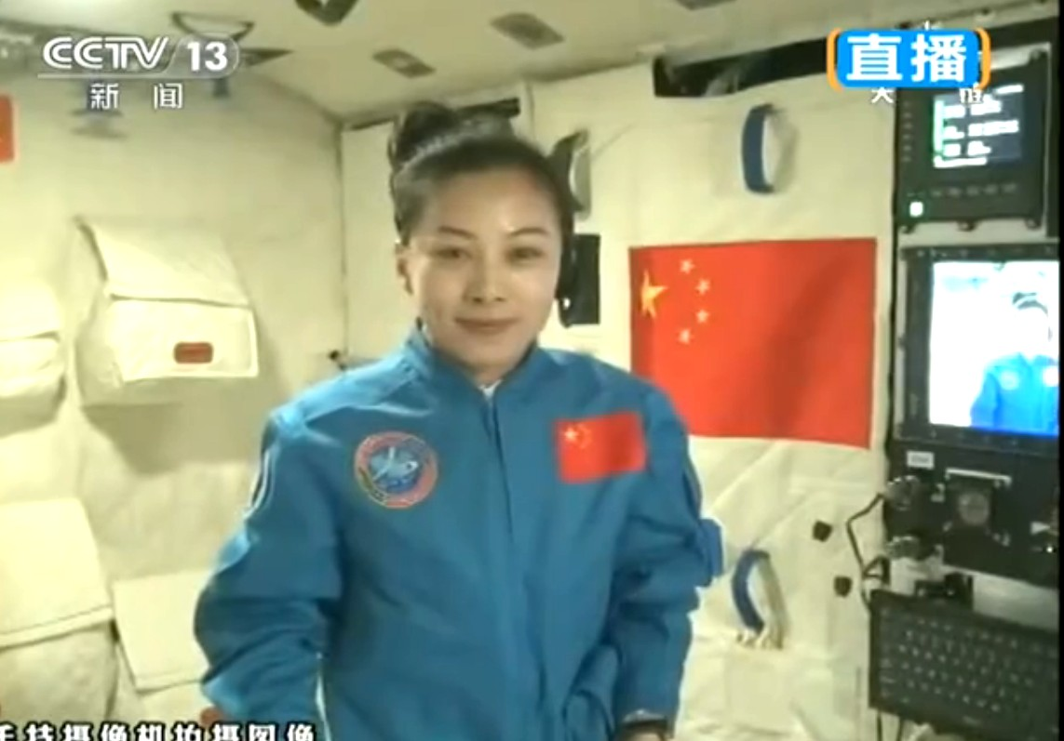
航空航天时代
1970年4月24日中国发射第一颗人造卫星
1971年4月19日第一个空间站升空
1981年4月12日航天飞机成功进入太空
2003年10月15日杨利伟成为中国第一位进入太空的宇航员
2011年9月29日天宫一号发射

Slide 22
载人航天的意义
满足人类走向宇宙的崇高目标（←_←）
提振国民精神，促进国家凝聚力（←_←）
从事科学研究（如天文观测和探测、失重实验等）
对一国工业水平的全面展示，促进技术的军转民过程
军事目的

Slide 23
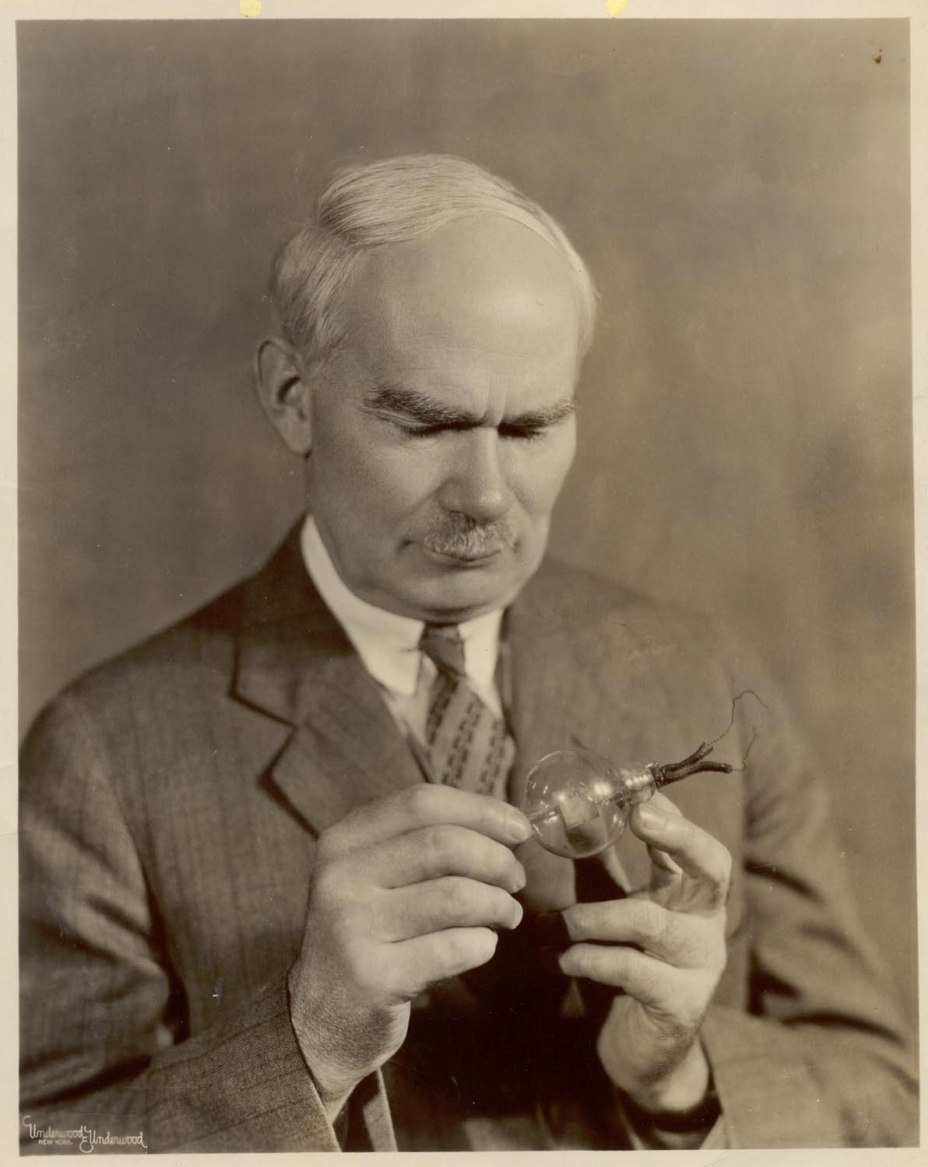
电子技术与信息时代
Lee de Forest (1873–1961)
1907年发明真空三极管

Slide 24
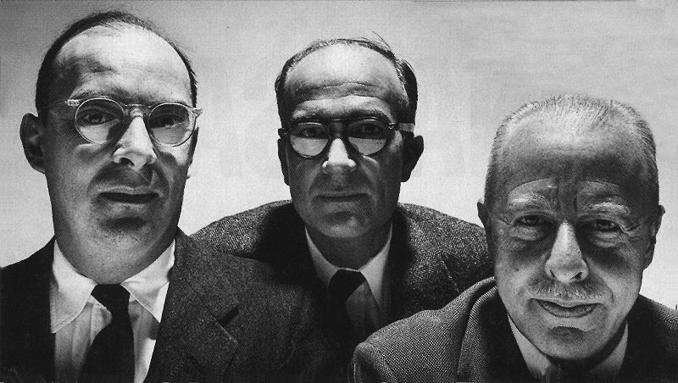
电子技术与信息时代
1947年J. Bardeen, W.H. Brattain和W.B. Shockley发明锗晶体管
1950年Shockley等发明晶体三极管
1959年得州仪器和仙童公司研制出集成电路
1965年Gordon Moore提出“摩尔定律”

Slide 25
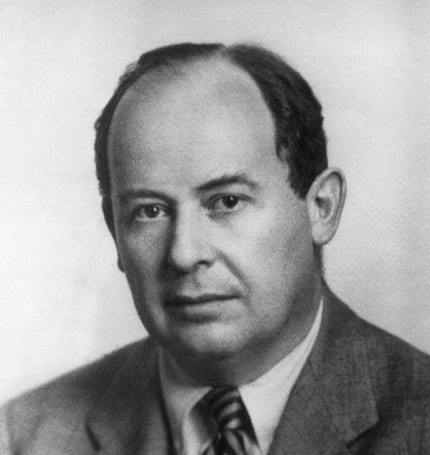
电子技术与信息时代
1945年底第一台电子计算机ENIAC在美国宾夕法尼亚大学研制成功
1946年John von Neumann提出了通用计算机模型

Slide 26
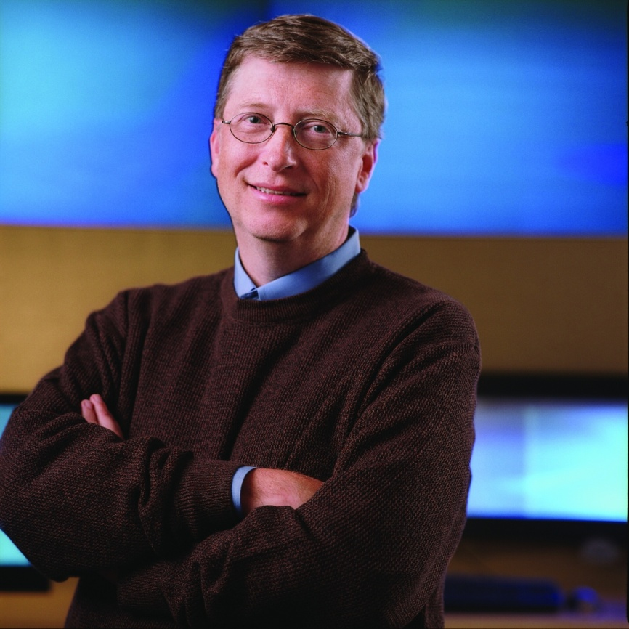
电子技术与信息时代
1956年MIT研制出第一台晶体管计算机
1959年IBM推出晶体管计算机
1964年IBM推出集成电路计算机
1968年Moore等成立Integrated Electronics公司
1971年发明微处理器
1974年Gates等成立微软公司
1976年Jobs等成立苹果公司

Slide 27
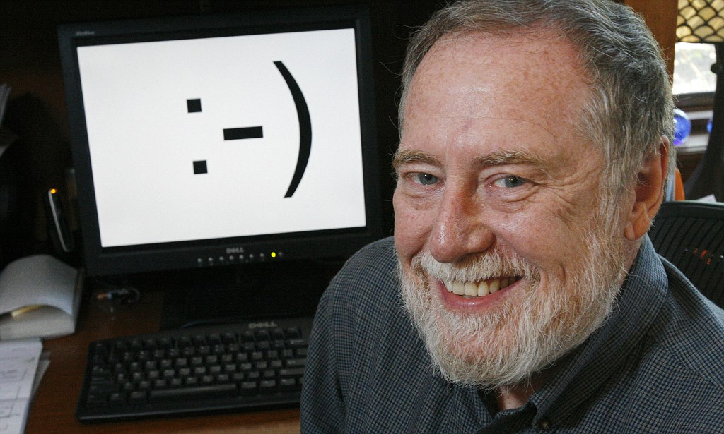
电子技术与信息时代
1969年美国开始研制ARPANET
1973年制定TCP/IP协议
1982年Internet成立
1982年9月19日Scott Fahlman发明表情符号
1991年T. Berners-Lee发明HTML和WWW

Slide 28
电子技术与信息时代
1986年8月25日，中科院高能物理所发出第一封电子邮件
1987年9月20日，北京计算机应用技术研究所发出著名的“越过长城”邮件
Across the Great Wall we can reach every corner in the world.
1994年4月20日中国接入Internet

Slide 29
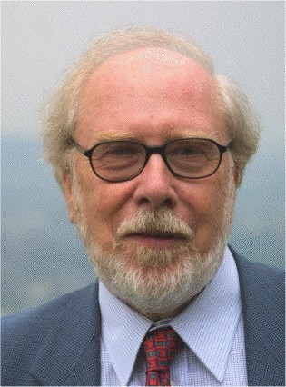
程序员思维
Niklaus E. Wirth (1934– )
瑞士计算机科学家，Pascal语言发明人
程序＝算法＋数据结构

Slide 30
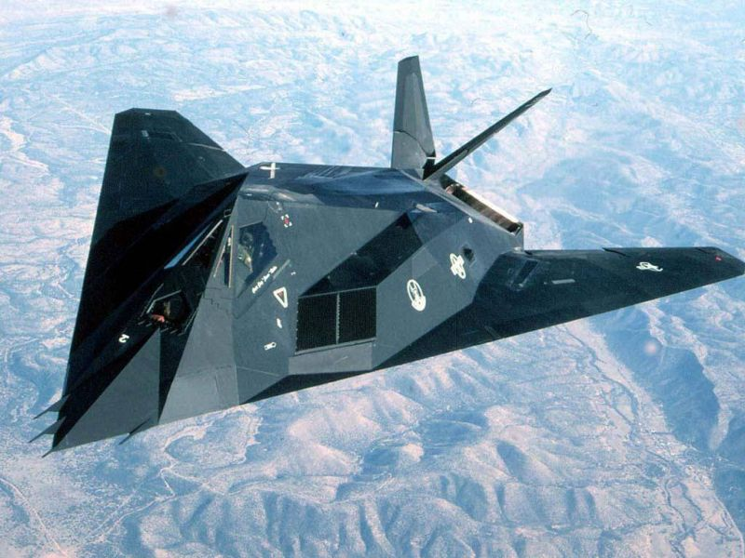
军事上的信息革命
1950–1953年朝鲜战争
1961–1973年越南战争
1991年1月海湾战争
2001年9月11日“9·11”事件
2001年10月7日阿富汗战争
2003年3月美伊战争
2011年5月1日本·拉登被击毙

Slide 31
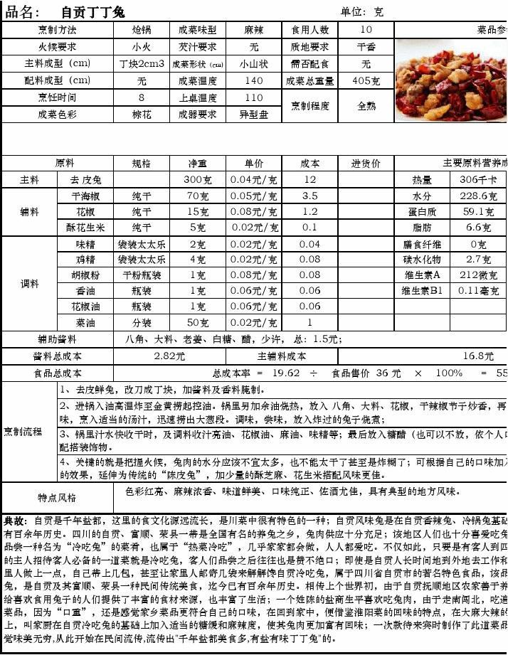
现代工业
1947年国际标准化组织（ISO）在瑞士成立
1948年麦当劳兄弟创立标准化快餐

Slide 32
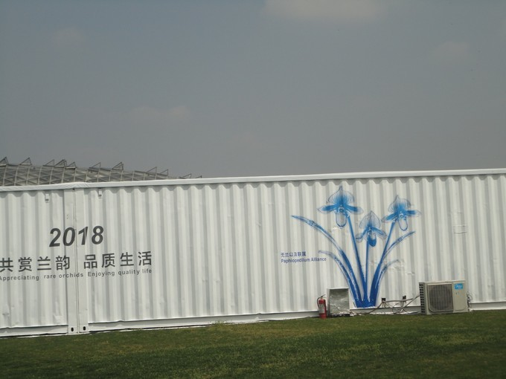
现代工业
1955年美国发明集装箱运输（标准化运输）

Slide 33
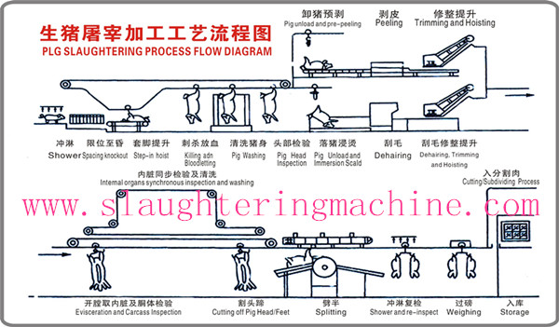
现代工业

Slide 34
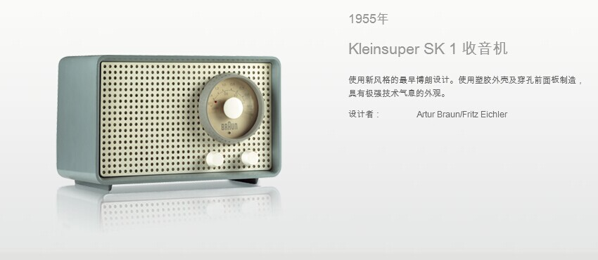
现代工业设计

Slide 35
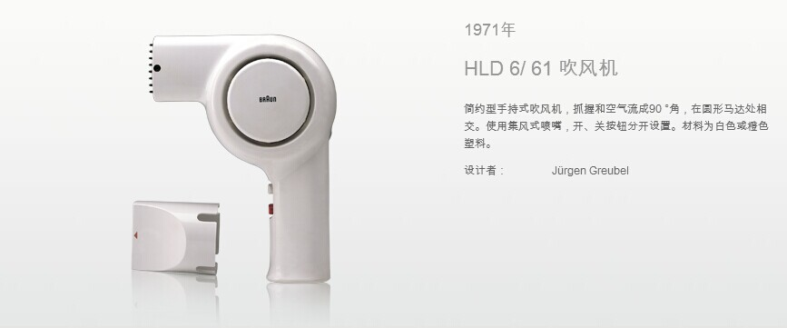
现代工业设计

Slide 36
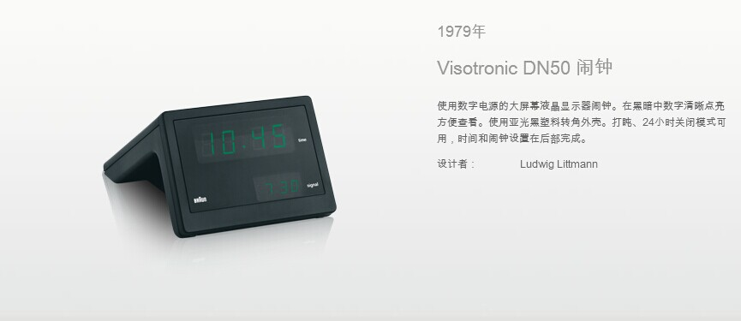
现代工业设计

Slide 37
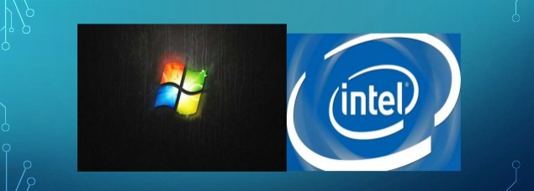
现代工业
公司制度的变化：福特制（Fordism）→温特制（Wintelism），跨国公司出现
制造和部分设计环节外包，专利、标准和核心设计为顶层公司把持

Slide 38
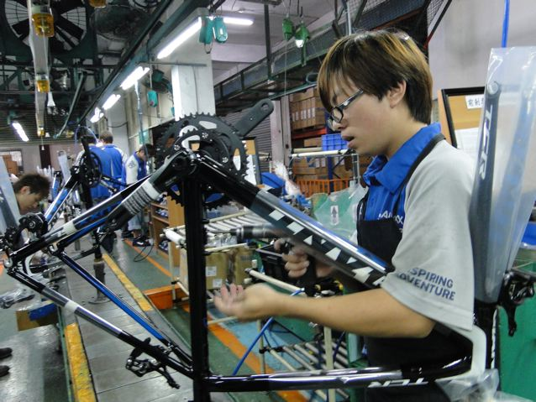
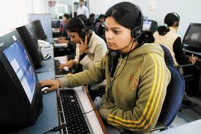
现代工业

Slide 39
现代工业
发达国家的去工业化和发展中国家的工业化
创新驱动型经济的逻辑
创新从实践中来
一线经验转移到发展中国家，创新经验（标准、设计等）也随之转移
发达国家的中产阶级萎缩
发展中国家从产业链低端/末端开始，逐渐向产业链高端/顶端推进

Slide 40
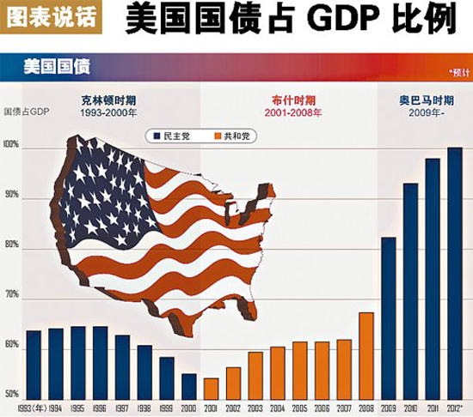
西方去工业化

Slide 41
问题一：军用和民用的关系？
黑火药革命 | 第一次工-军革命 | 第一次世界大战 | 第二次世界大战
标准化制造 民用枪支 | 德国式管理 （铁路） （电报） | 飞机 汽车 无线电 合成橡胶 超声探测技术 血库 整形手术 | 核能 雷达 对讲机 越野车 大飞机 大型船舶 计算机 火箭 合成橡胶 抗生素 太阳镜 瑞士军刀 信息论 控制论 系统论

Slide 42
问题二：产业发展，谁为主导？
美国
“二战”以后，政府对基础科学和技术研发给予了大量资助
一些领域以政府为主导（农业、卫生、航天）
一些领域政府出钱、私企出力（军事相关部门，如航空、早期半导体业）
既不是完全以私企为主导，又不是“举国之力”

Slide 43
现代思维和传统思维对比（十）
传统思维 | 现代思维
缺乏抽象、建模的理念 | 具有抽象、建模的理念
无标准化思维 | 有标准化思维

Slide 44
谢谢大家！

